Slide 1
МБОУ СОШ № 3 г. Амурска
Классный час «Дети войны»
Пионеры – герои
Кожухова Ольга Борисовна,
учитель начальных классов
23.04.2017г

Slide 2
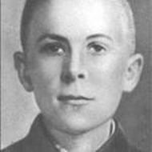

Slide 3
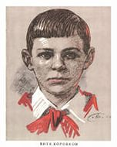

Slide 4
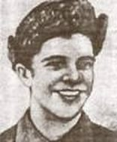

Slide 5
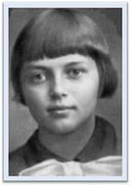

Slide 6
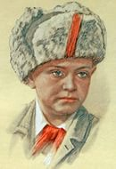

Slide 7
